Slide 1
بسم الله الرّحمن الرّحيم

Slide 2

روش تدريس
حرف ساکن

Slide 3
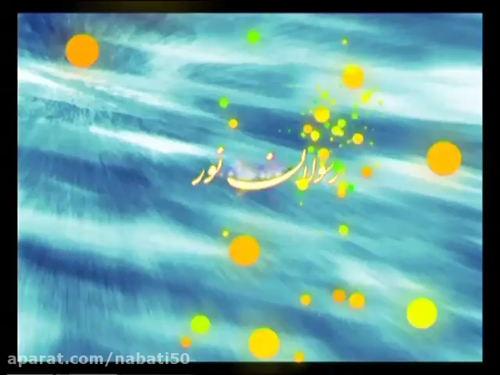

Slide 4
فعاليت: از دو سوره ي توحيد و کافرون کلمات و عباراتي را که داراي حروف ساکن هستند پيدا کرده و بنويسيد.
متن سوره ها در صفحات بعد آمده است.

Slide 5
بِسْمِ اللَّهِ الرَّحْمٰنِ الرَّحِيمِ‌ قُلْ هُوَ اللَّهُ أَحَدٌ (1) اللَّهُ الصَّمَدُ (2) لَمْ يَلِدْ وَ لَمْ يُولَدْ (3) وَ لَمْ يَکُنْ لَهُ کُفُواً أَحَدٌ (4)
حروف ساکن در اين سوره را در جاي خالي بنويسيد.
...............................................................................................................................................................................................................................................................................................................................................

Slide 6
بِسْمِ اللَّهِ الرَّحْمٰنِ الرَّحِيمِ‌ قُلْ يَا أَيُّهَا الْکَافِرُونَ‌ (1) لاَ أَعْبُدُ مَا تَعْبُدُونَ‌ (2) وَ لاَ أَنْتُمْ عَابِدُونَ مَا أَعْبُدُ (3) وَ لاَ أَنَا عَابِدٌ مَا عَبَدْتُمْ‌ (4) وَ لاَ أَنْتُمْ عَابِدُونَ مَا أَعْبُدُ (5) لَکُمْ دِينُکُمْ وَ لِيَ دِينِ‌ (6)
حروف ساکن در اين سوره را در جاي خالي بنويسيد.
...............................................................................................................................................................................................................................................................................................................................................

Slide 7
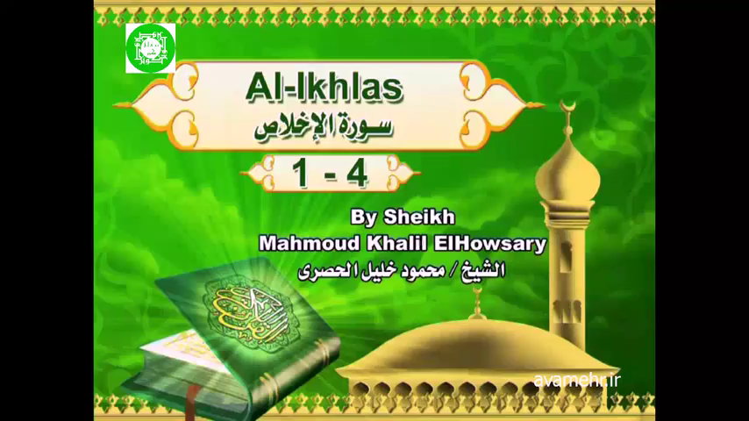

Slide 8


Slide 9
نمايندگان محترم هر کلاس تا تاريخ 20 خرداد ماه، در برنامه ي واتساپ يک گروه کلاسي تشکيل داده و همه ي دانشجويان کلاس را عضو نموده و در آخر اينجانب را نيز با شماره ي 09226118926 اضافه نمايند. با تشکر - منظري

